Slide 1
Я и закон. Профилактика правонарушений
Кольцова Наталья Вячеславовна

Slide 2
Цель:
- упорядочить знания ребят о правонарушениях, ознакомить их видами нарушений и наказаниями за них;
Задачи:
- развивать представления о последствиях противоправных деяний;
- воспитывать чувство ответственности за свои поступки.

Slide 3
Эпиграф урока
Людям необходимы даже самые дурные законы, ибо, не будь их, люди пожрали бы друг друга.
Эпикур
(342/341 - 271/270 гг. до н.э

Slide 4
уголовная ответственность за тяжкие и особо тяжкие преступления наступает с 14-ти лет.
Какие преступления являются тяжкими и особо тяжкими?

Slide 5
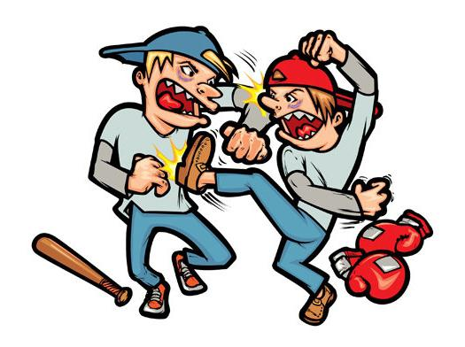
Умышленное причинение тяжкого и средней тяжести вреда здоровью
Умышленное причинение средней тяжести вреда здоровью может быть не опасным для жизни. Оно может вызвать длительное расстройство здоровья человека (трещины и переломы мелких костей, переломы ребер, сотрясение головного мозга средней тяжести) .
Наказывается лишением свободы на срок до 5-ти лет.

Slide 6
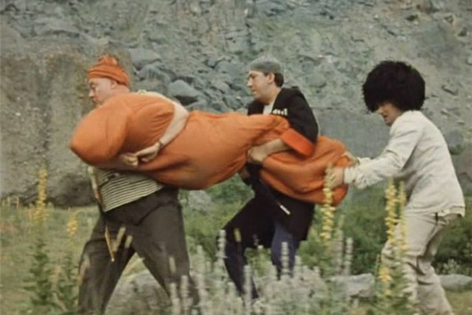
похищение человека
это тайное или открытое, либо с помощью обмана его завладение и удержание вопреки его воле
За данное преступление предусмотрена уголовная ответственность: лишение свободы на срок от 4х до 20-ти лет.

Slide 7
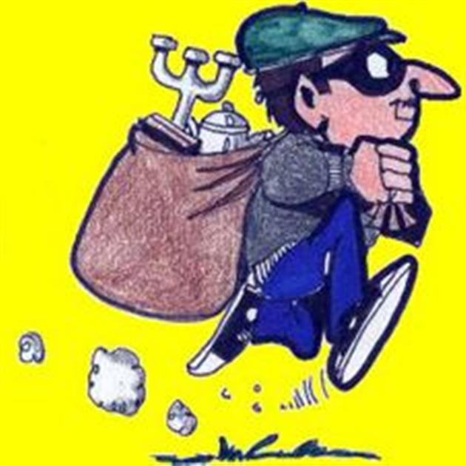
Кража
то тайное хищение чужого имущества
Наказывается штрафом от 200 до 700 минимальных размеров оплаты труда, либо лишение свободы на срок до 10 лет

Slide 8
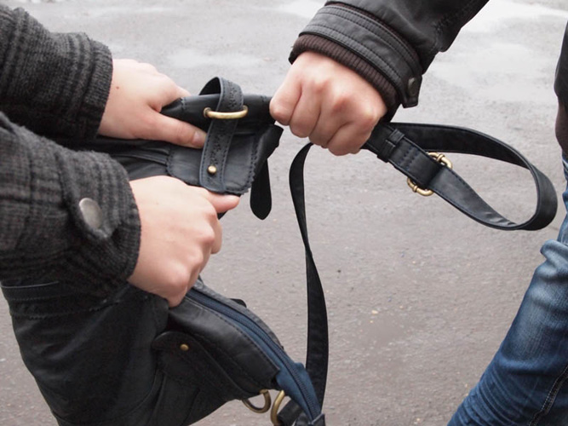
Грабеж
Это открытое хищение чужого имущества
Лишение свободы от нескольких месяцев до 20 лет.

Slide 9
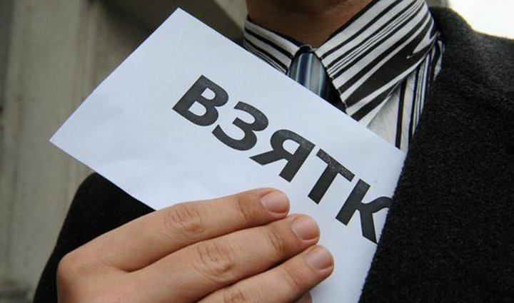
вымогательство
Согласно статье 163 Уголовного Кодекса Российской Федерации, вымогательство – это требование передачи чужого имущества или права на имущество под угрозой применения насилия, либо под угрозой распространения сведений, порочащих честь и достоинство потерпевшего
Данное деяние наказывается штрафом до 50000 тысяч рублей, либо лишением свободы сроком от 3х до 15-ти лет.

Slide 10
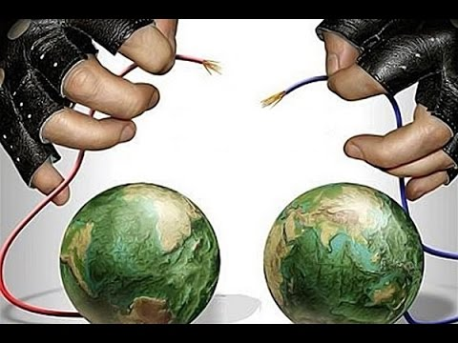
терроризм
Терроризм – это совершение взрыва, поджога или иных действий, создающих опасность гибели людей, причинения значительного имущественного ущерба, если эти действия совершены в целях нарушения общественного порядка, безопасности, устрашения населения и органов власти. Слово «террор» заимствовано из латинского языка и означает «ужас».
Наказывается лишение свободы на срок от 5-ти до 20-лет.

Slide 11
Причины
Причины
1. Безработица.
2. Денежные затруднения.
3. Моральная распущенность.
4. Неудовлетворительные законы.
5. Отсутствие твердой власти.
6. Низкий уровень жизни.
7. Невнимательное отношение к подросткам.
8. Безнаказанность.
9. Борьба за власть.
10. Неполные семьи.

Slide 12
Методы борьбы
1. Выдавать заработную плату.
2. Ужесточить законы.
3. Восстановить промышленность.
4. Создать условия для «честной зарплаты».
5. Занять свободное время подростков.
6. Обеспечить моральное воспитание.
7. Правовая грамотность.
8. Повысить уровень жизни

